Slide 1
學會InCites
快速掌握您的學術影響力
讀者服務組 徐淑倩
113.10.8

Slide 2
01.
InCites簡介
02.
平台介面與常用指標
03.
實際應用與分析
課程大綱
Outline

Slide 3
學術影響力指標演進
論文數量
論文被引次數
相對指標
WOS論文篇數
被引用總次數
平均被引用次數
期刊影響係數(IF)
H-Index
論文百分位
學科正規化引文影響力(CNCI)
期刊正規化引文影響力(JNCI)
高被引文章(Highly Cited Paper)
熱門文章(Hot Paper)

Slide 4
InCites簡介

Slide 5
InCites簡介
全方位研究績效分析工具
分析機構的科學研究生產力，與全球同儕的科學研究進行基準化分析。
客製化的引文數據及多元化指標，可以全面了解研究者/機構的科學研究表現。
可與Web of Science資料庫相互串聯，再利用InCites進行分析。
涵蓋200多個國家與14,000個機構的研究表現

Slide 6
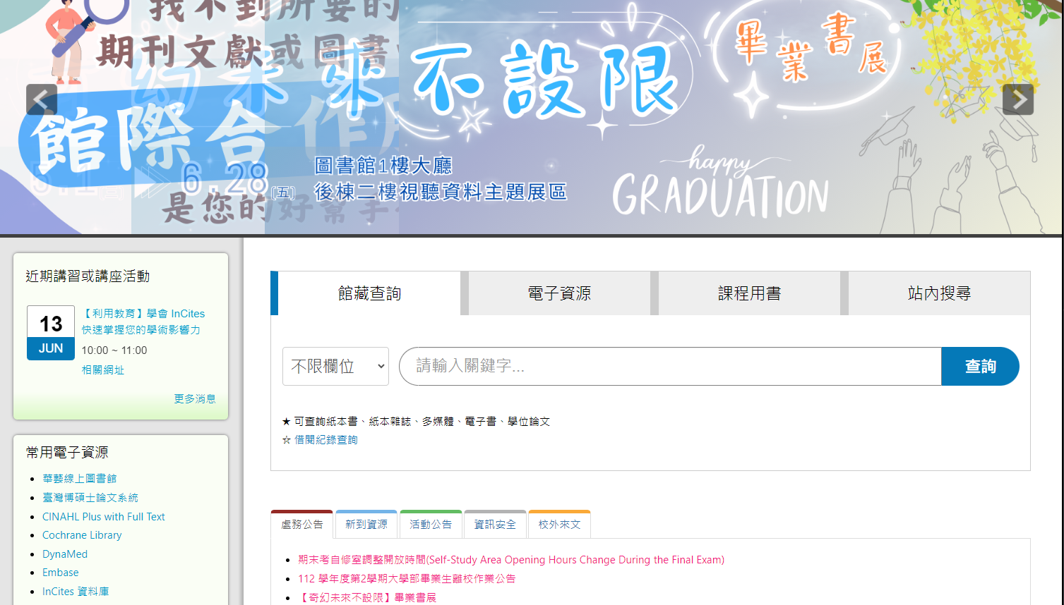
InCites登入
圖資處首頁->常用電子資源->InCites資料庫
請在校園網域內註冊一組個人帳密方可在校內外使用。
(請使用@kmu.edu.tw註冊)
InCites
WOS
JCR
EndNote
帳密皆為同一組

Slide 7
InCites登入
電子資源查詢系統

Slide 8
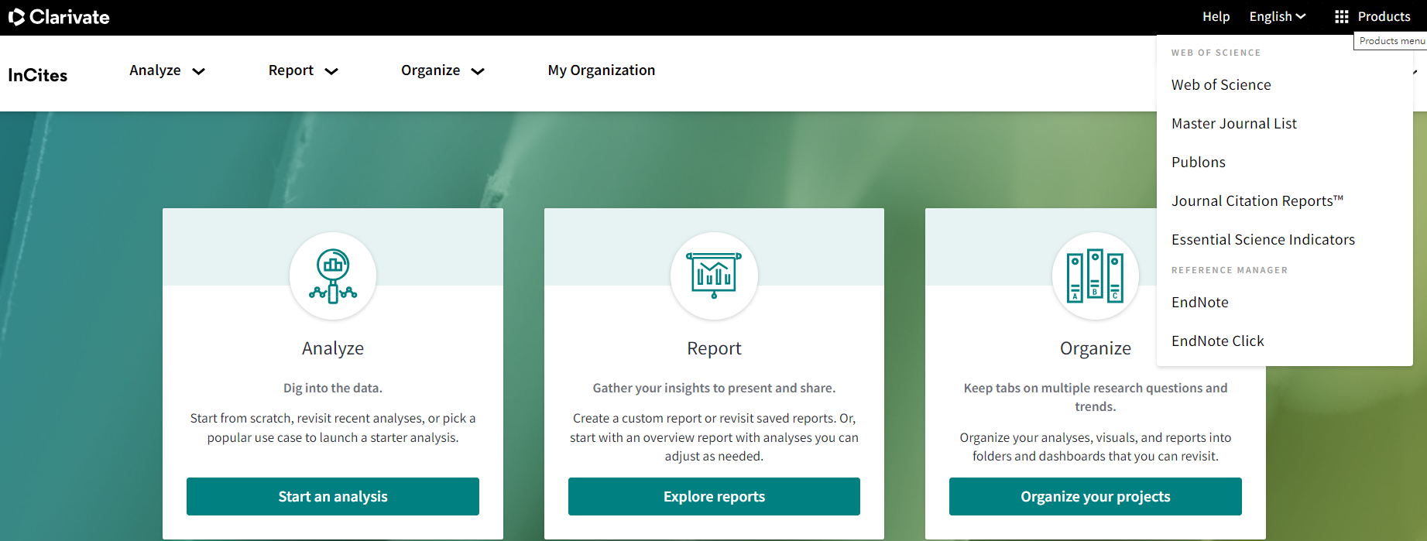
InCites登入
從右上角Products可切換其他資料庫

Slide 9
InCites家族
ESI
頂尖學術指標查詢
(每2個月更新)
WOS
引文索引資料庫
(每日更新)
SCIE-科學類 (1978~)
SSCI-社會科學類 (2006~)
AHCI-人文藝術類
ESCI-新興資源
Conference Proceedings Citation Index-會議論文
Book Citation Index-圖書
InCites
研究能量綜合分析
(每月更新)
JCR
期刊排名表現
(每年更新)

Slide 10
平台介面與常用指標

Slide 11
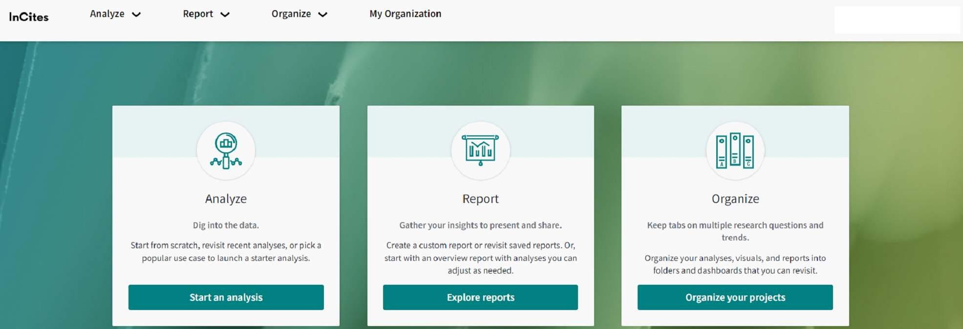
平台介面
可從導覽列直接進入各功能
提供2016-2023本校專任教師著作資料
入門分析
創建報告
管理個人資料夾

Slide 12
平台介面
原廠協助2016-2021年教師著作資料清理
2022年之後由研發處統籌(各院系承辦人員)教師著作資料清單，再由圖資處彙整上傳資料

Slide 13
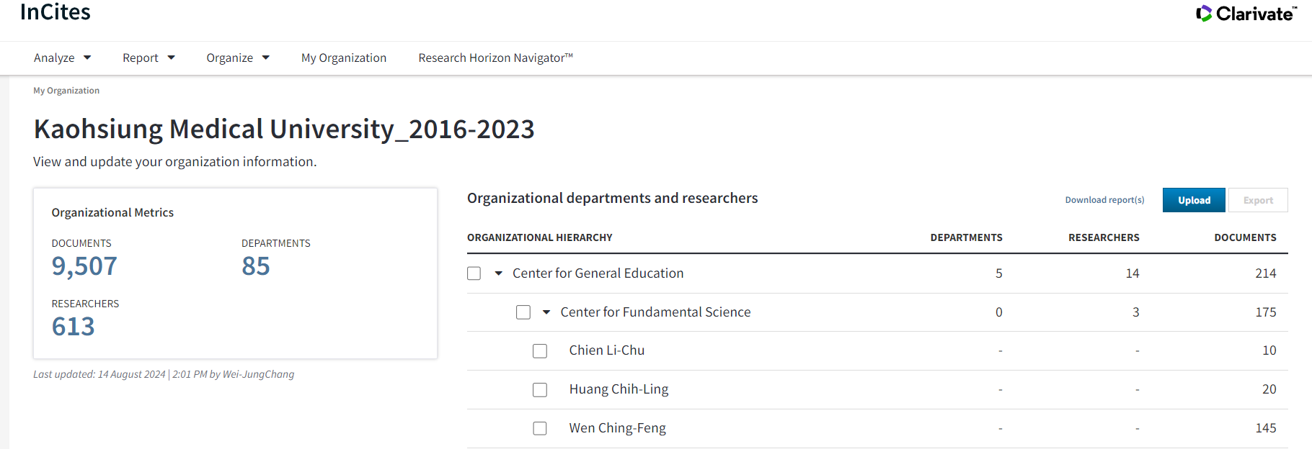
平台介面
可協助教學單位及教師快速產出競爭力分析報告
唯年代有其限制(每年8月匯入前一年度資料，如2024/8匯入2023年著作)

Slide 14
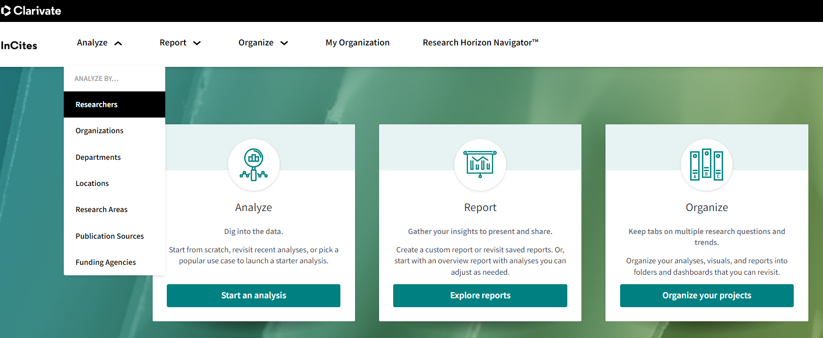
要查詢個人學術影響力的表現

Slide 15
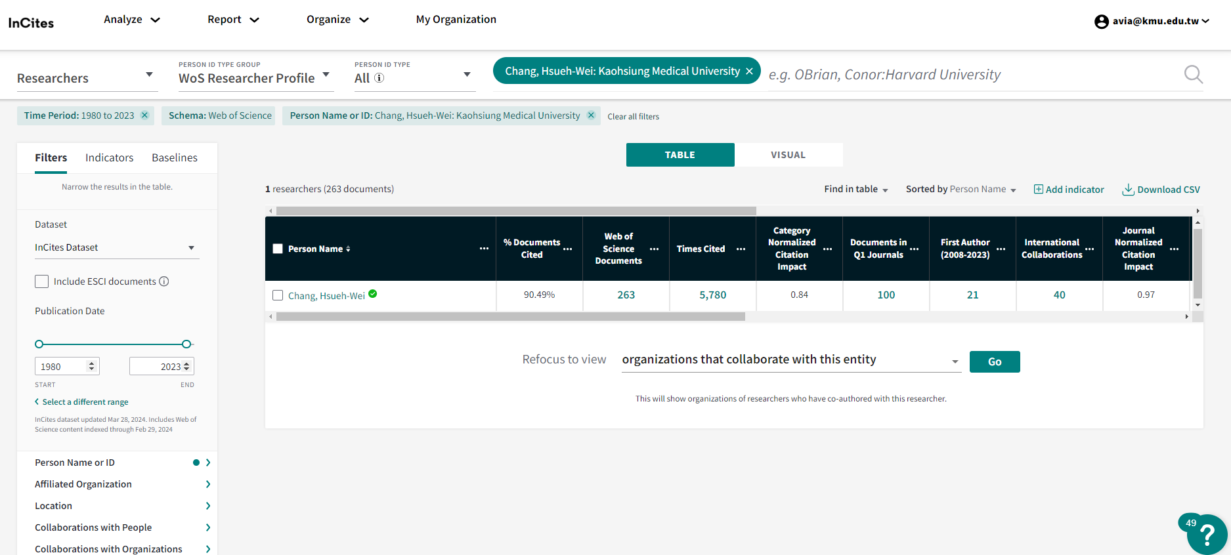
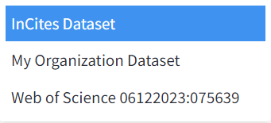
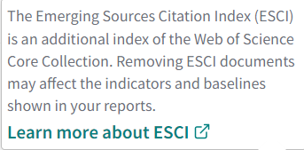
以生命科學院張學偉院長為例
篩選項目
指標
基準線
資料範圍
InCites全部資料
高醫上傳教師著作(2016-2023)
從WOS檢索結果匯入InCites
是否包含ESCI內容
從篩選項目設條件

Slide 16
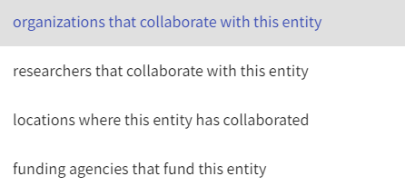
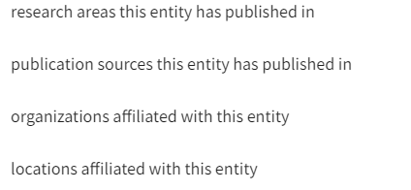
以生命科學院張學偉院長為例
表格
視覺化
增加指標
下載數據
再分析
合作單位
合作人員
合作國家
贊助單位
學科領域
發表期刊
本校單位
國家

Slide 17
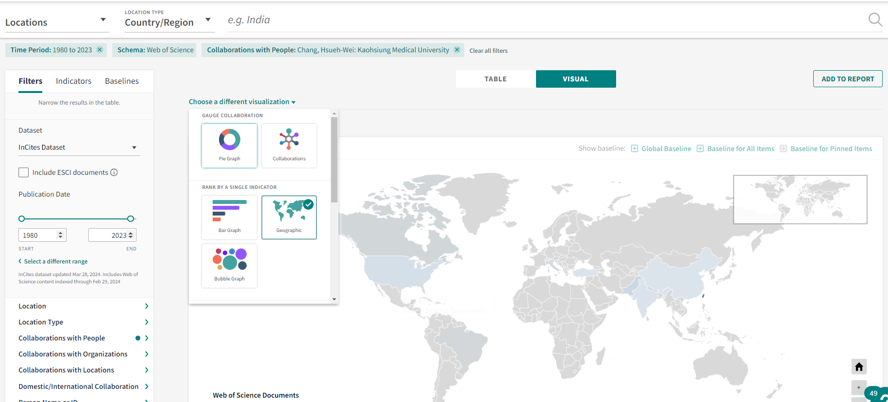
以生命科學院張學偉院長為例
視覺化

Slide 18
常用指標
H指數 H-index
期刊影響係數 Impact Factor
高被引論文 Highly Cited Papers
熱門論文 Hot Papers
學科正規化引文影響力 CNCI
期刊正規化引文影響力 JNCI
論文平均百分位 Average Percentile

Slide 19
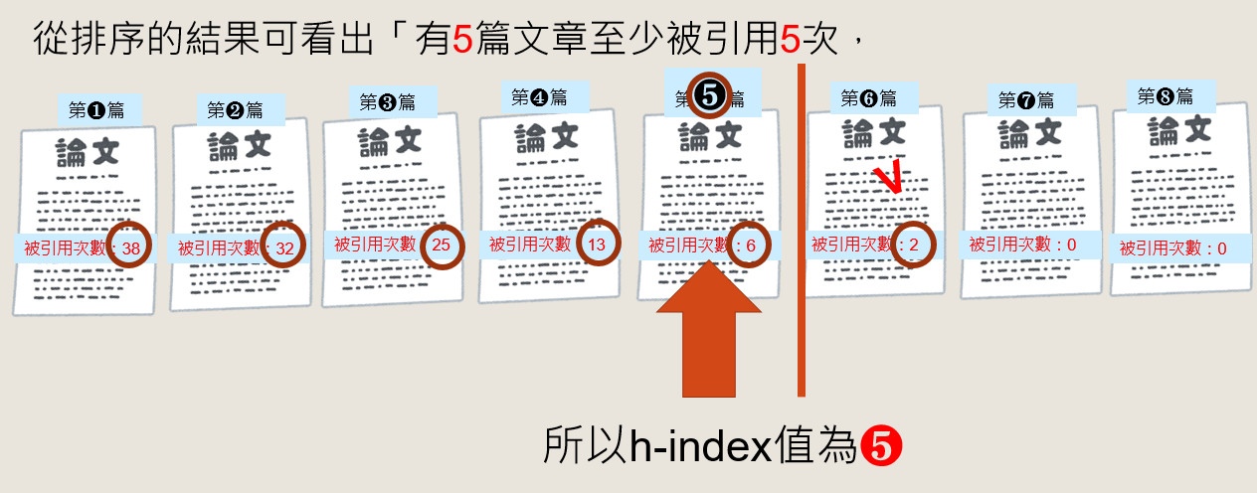
H-index
有H篇論文至少被引用H次以上
H-index=5，代表該作者有5篇論文至少被引用了5次，H-index越高代表該作者論文影響力越大。
特色
同時考量作者的研究生產力(論文數量)與研究影響力(引文數量)
去除極值影響，單純一篇高被引論文並無法影響該作者H-index數值
不同學科領域引用次數差異會影響H-index，例如生物醫學領域學者H-index通常大於人文學科領域學者，因生物醫學領域引用次數原本就比較多

Slide 20
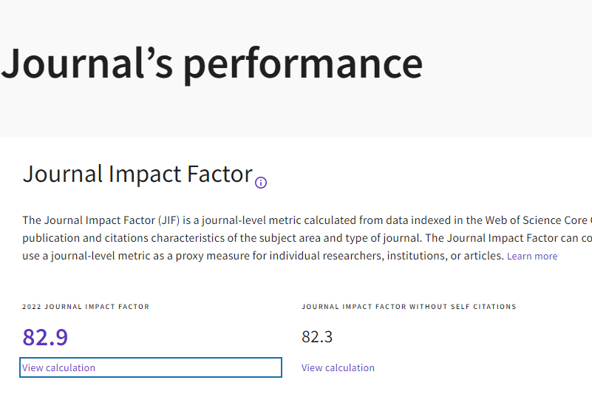
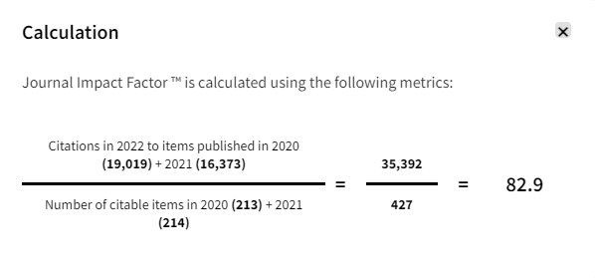
Impact Factor
期刊影響係數
該期刊前2年所出版的文章在當年度的平均被引用次數，顯示該刊前2年文章影響力。
(前2年期刊被引用次數)
(前2年期刊論文數)

Slide 21
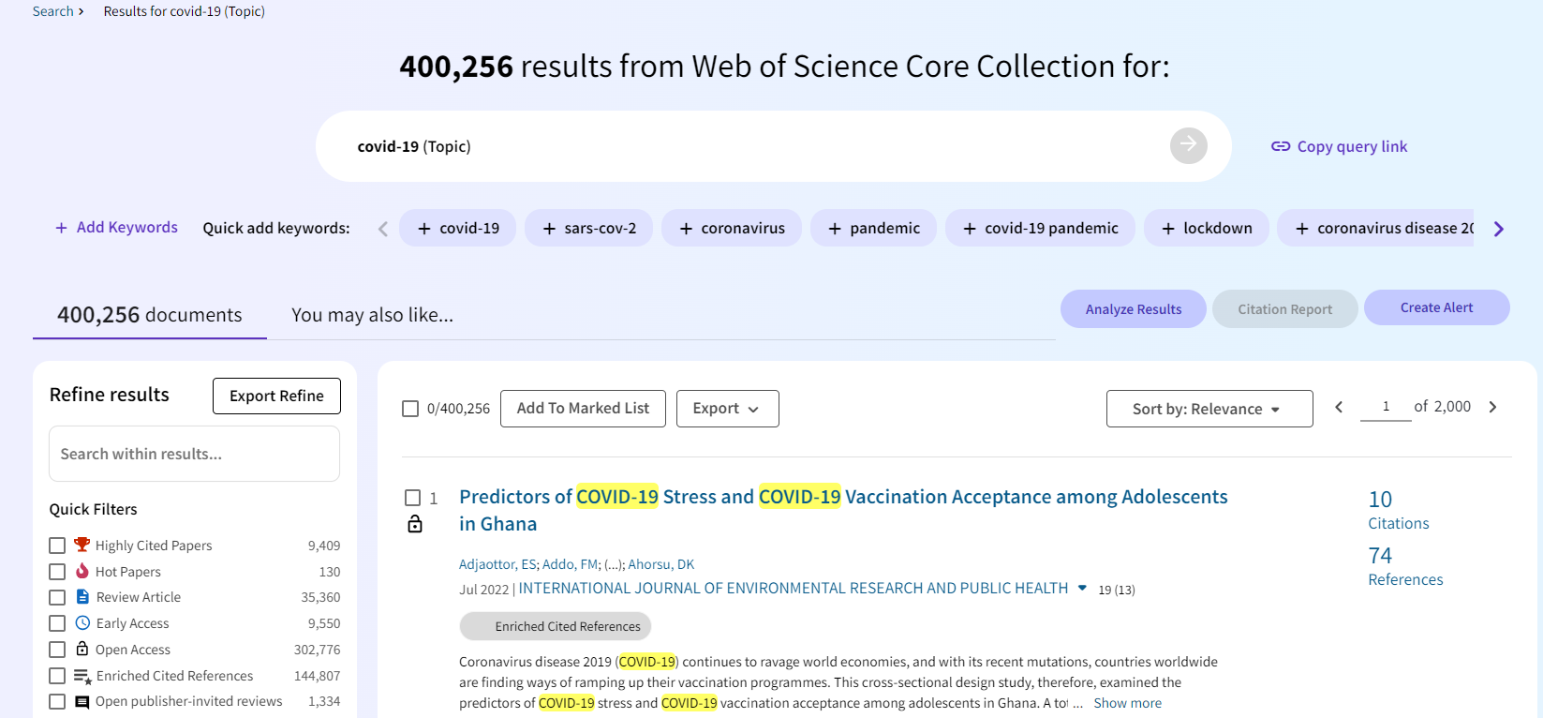
Highly Cited Papers、Hot Papers
高被引論文、熱門論文
以SCIE、SSCI為基礎，篩選出各領域中，
近10年內被引用次數排名前1%之論文為高被引論文(Highly Cited Papers)
近2年內被引用次數排名前0.1%之論文為熱門論文(Hot Papers)

Slide 22
Category Normalized Citation Impact (CNCI)
學科正規化引文影響力
排除學科領域、文獻類型與出版年代的影響，提供正規化後的指標。可針對單一或多個學科進行分析，亦可審視研究人員與機構的影響力。
圖片來源：官欣瑩(2023)。知己知彼－輕鬆掌握個人學術研究影響力。

Slide 23
Category Normalized Citation Impact (CNCI)
學科正規化引文影響力
CNCI值>1，代表其被引表現高於全球平均水準
CNCI值<1，代表其被引表現低於全球平均水準

Slide 24
Journal Normalized Citation Impact (JNCI)
期刊正規化引文影響力
排除文獻類型與出版年代的影響，提供正規化後的指標，為某論文被引次數與期刊正規化後平均被引次數的比值。主要可評估論文在所發表期刊上表現如何。
JNCI值>1，代表其被引表現高於全球平均水準
JNCI值<1，代表其被引表現低於全球平均水準

Slide 25
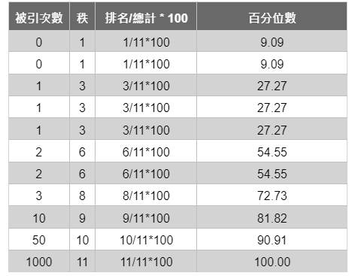
Average Percentile
論文平均百分位
計算該組論文中所有論文被引用次數分布百分位的平均值，數值愈高表現越好。

Slide 26
實際應用與分析

Slide 27
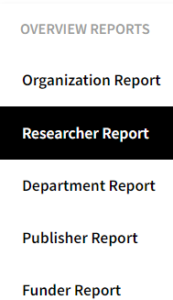
Q1. 我想快速獲得個人學術影響力報告
可從Report功能，選擇Researcher Report，再輸入個人英文姓名(Chang, Hsueh-Wei) 即可一鍵獲得報告。

Slide 28
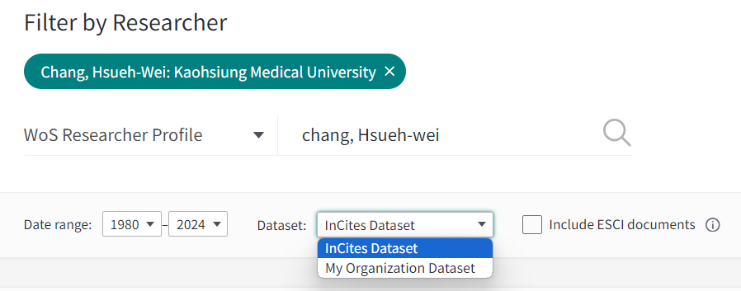
Q1. 我想快速獲得個人學術影響力報告
全部
高醫上傳教師著作 (2016-2023)

Slide 29
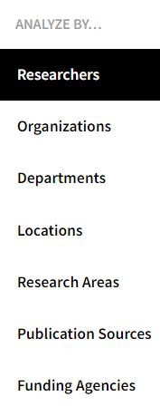
Q2. 我想利用InCites得到更多個人學術影響力分析
可從Analyze功能，選擇Researchers，輸入個人英文姓名後，再添加一系列指標，即可了解個人學術影響力表現。

Slide 30
Q2. 我想利用InCites得到更多個人學術影響力分析
1
- 透過系統演算法蒐集 (Chang, Hsueh-Wei)
- Research ID或 ORCID ID (0000-0003-0068-2366, C-9654-2009)
- 各種名字寫法 (Chang, H.W. , Chang, HW, Hsueh-Wei Chang, Chang, Hsueh-Wei)
可用Filters加入其他條件(例如年代/文獻類型..)
代表該作者已認領著作

Slide 31
Q2. 我想利用InCites得到更多個人學術影響力分析
2
添加指標
添加指標(•綠色小點)所對應的數據會出現在右側表格

Slide 32
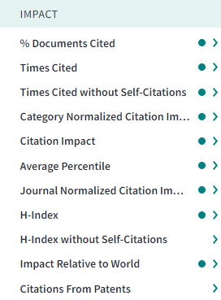
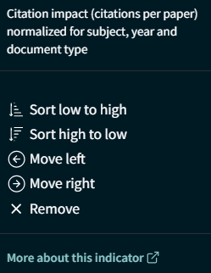
Q2. 我想利用InCites得到更多個人學術影響力分析
Impact影響力系列指標
了解指標定義

Slide 33
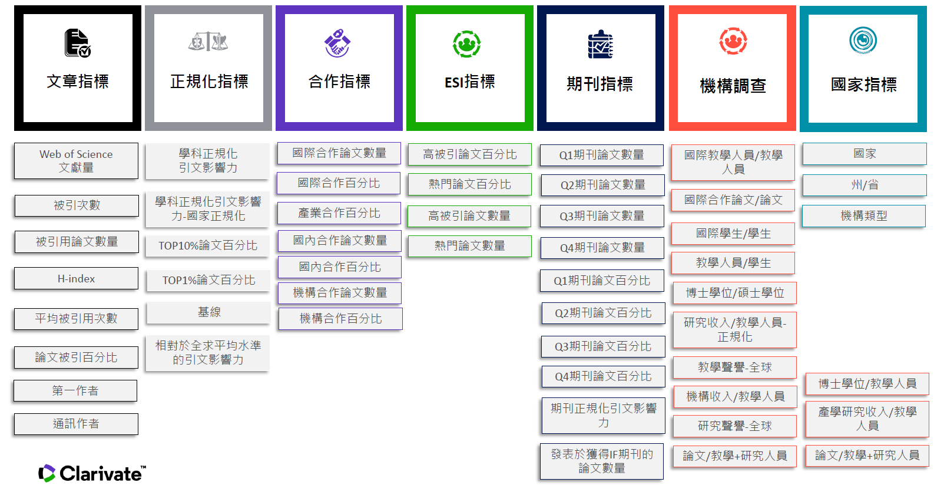
圖片來源：官欣瑩(2023)。知己知彼－輕鬆掌握個人學術研究影響力。

Slide 34
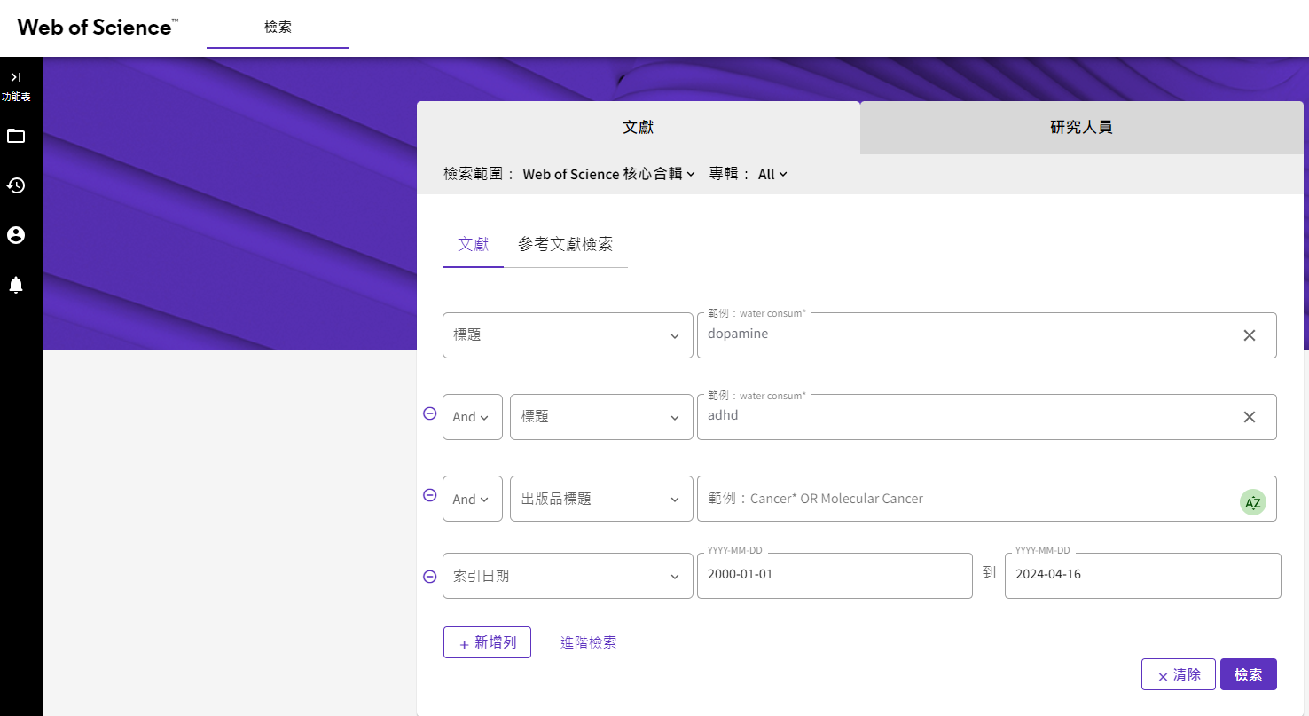
Q3. 如何從WOS檢索結果匯入InCites做分析
欲檢索2000年之後發表多巴胺(dopamine)與過動症(ADHD)相關文章，並匯入InCites做分析。

Slide 35
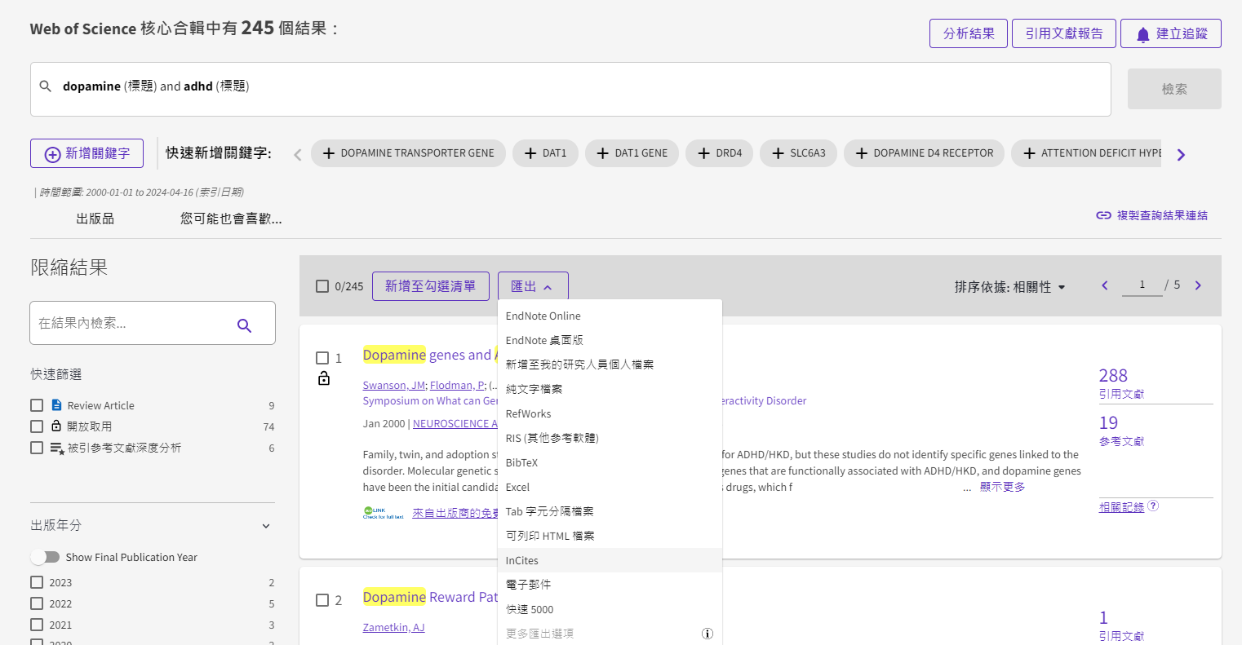
Q3. 如何從WOS檢索結果匯入InCites分析

Slide 36
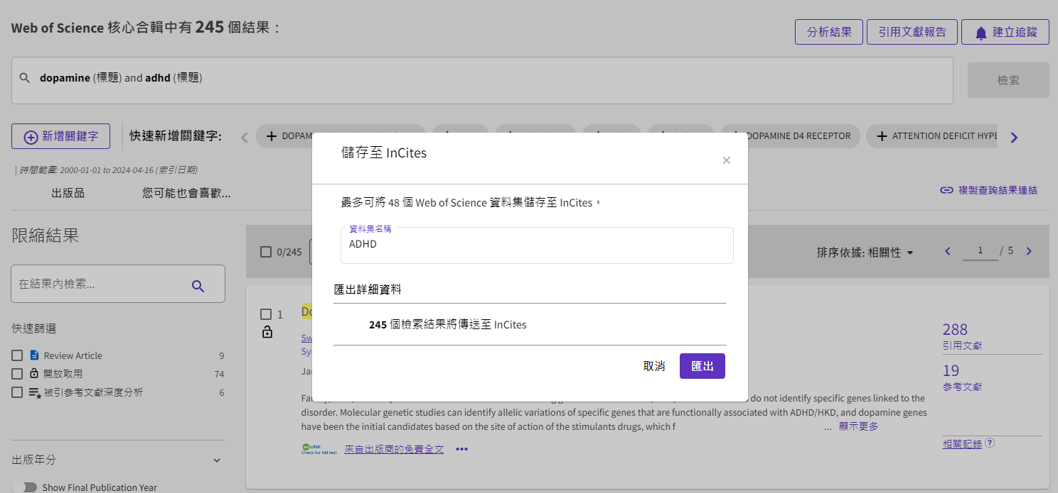
Q3. 如何從WOS檢索結果匯入InCites做分析

Slide 37
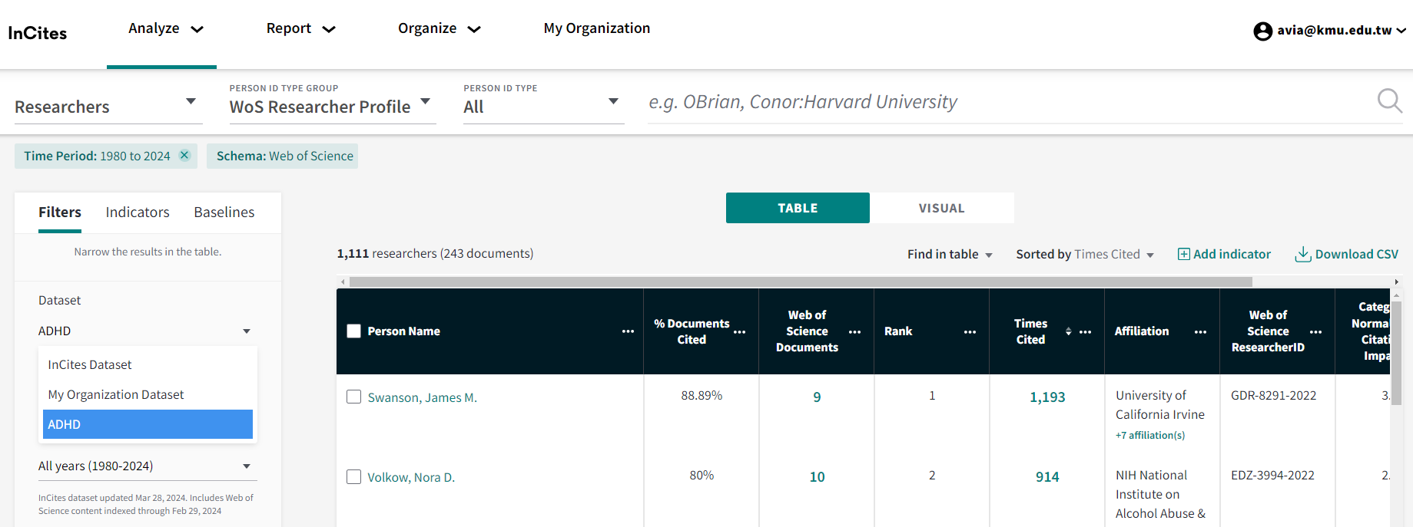
Q3. 如何從WOS檢索結果匯入InCites分析
切換至InCites，可在Dataset看到該資料集
可以使用ADHD再分析

Slide 38
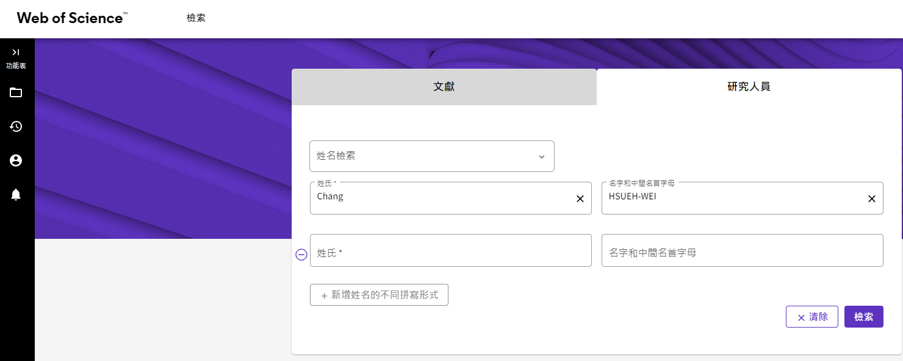
Q4. 如何解讀WOS Author Impact Beamplot
(作者影響力光束圖)
將數據透過正規化與百分位標示，讓不同學科領域著作有相同的比較基礎，以圖像化呈現學術影響力。

Slide 39
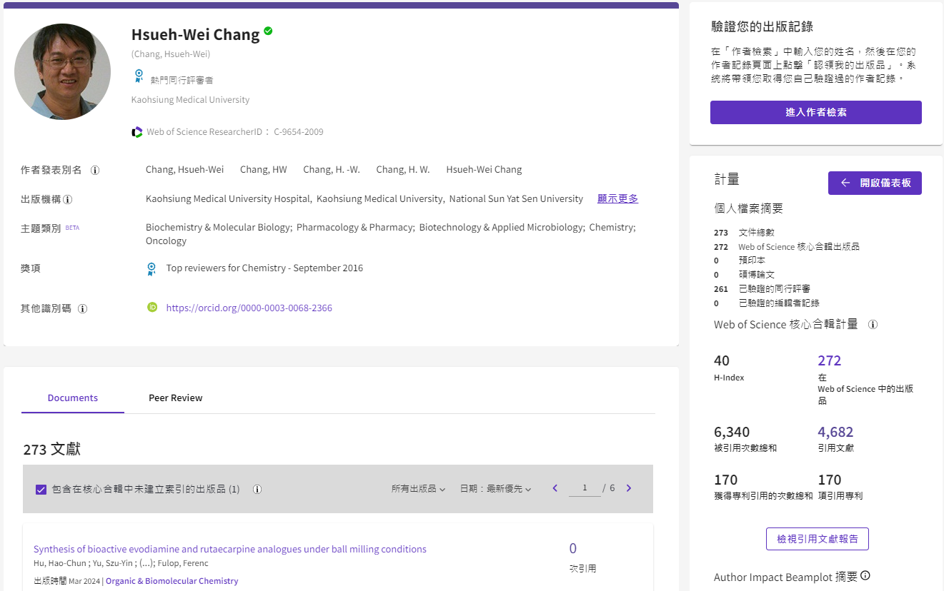
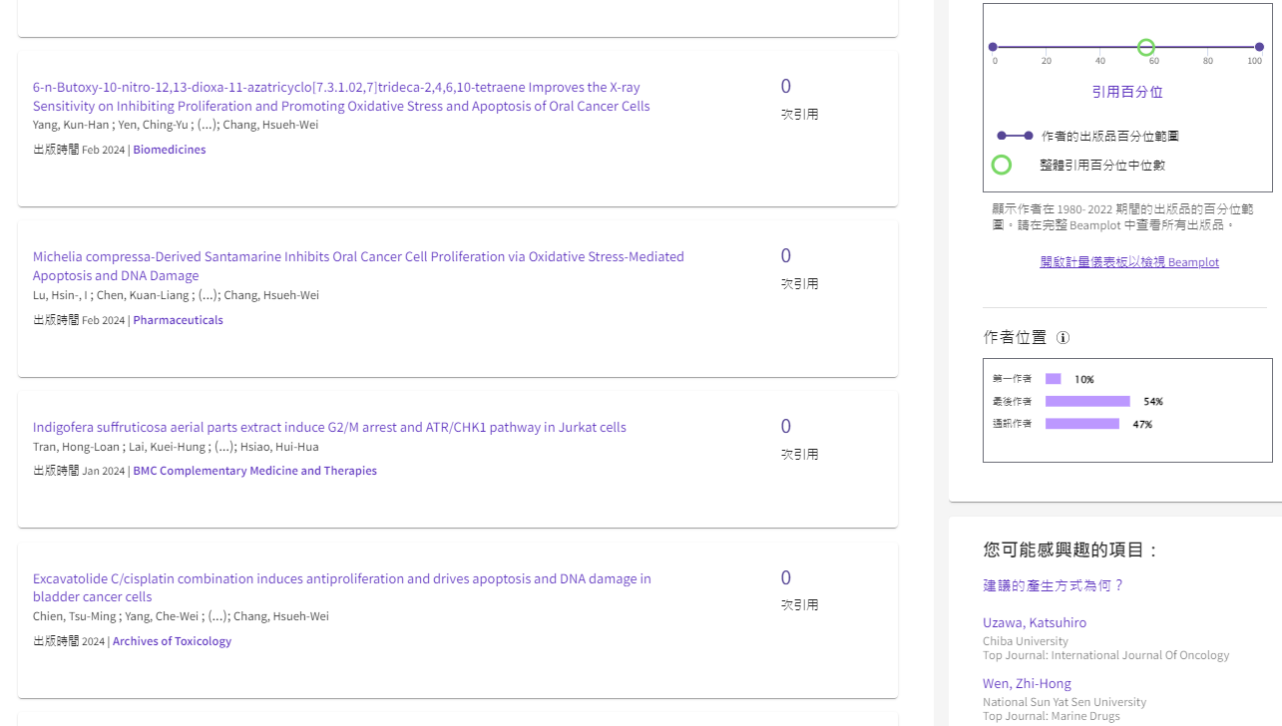

Slide 40
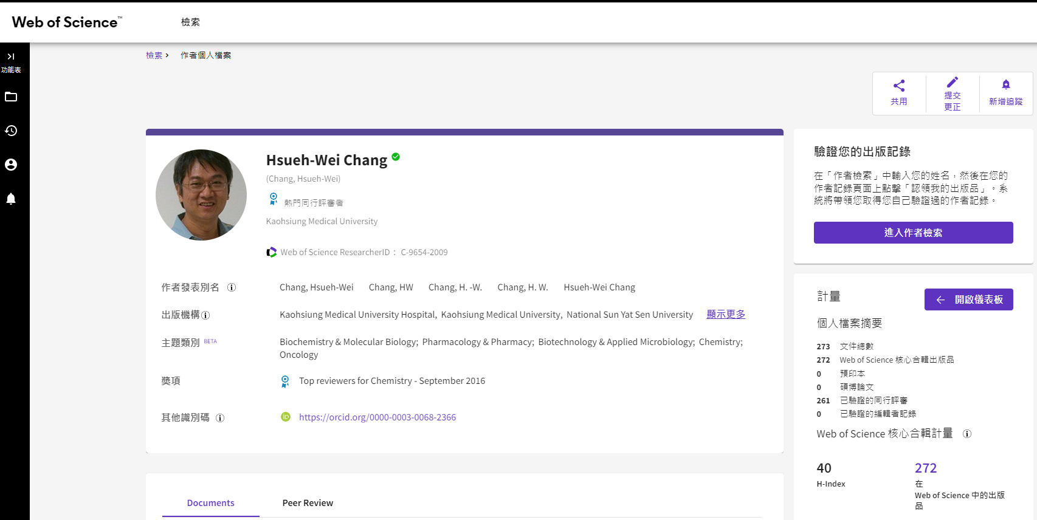
Q4. 如何解讀WOS Author Impact Beamplot
(作者影響力光束圖)

Slide 41
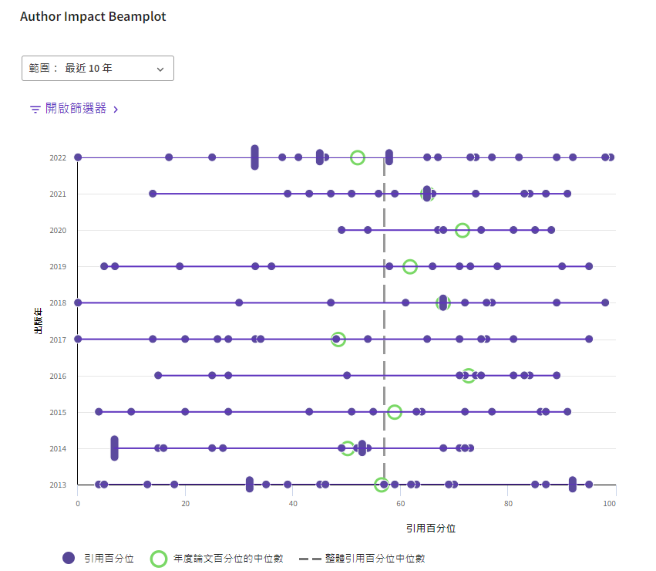
Q4. 如何解讀WOS Author Impact Beamplot
(作者影響力光束圖)
引用百分位
每個點代表一篇論文，越趨近100代表作者影響力越好
年度論文百分位中位數
作者所有論文百分位中位數
越趨近右側表示該作者影響力越高，超過50以上可視為影響力在水平之上

Slide 42
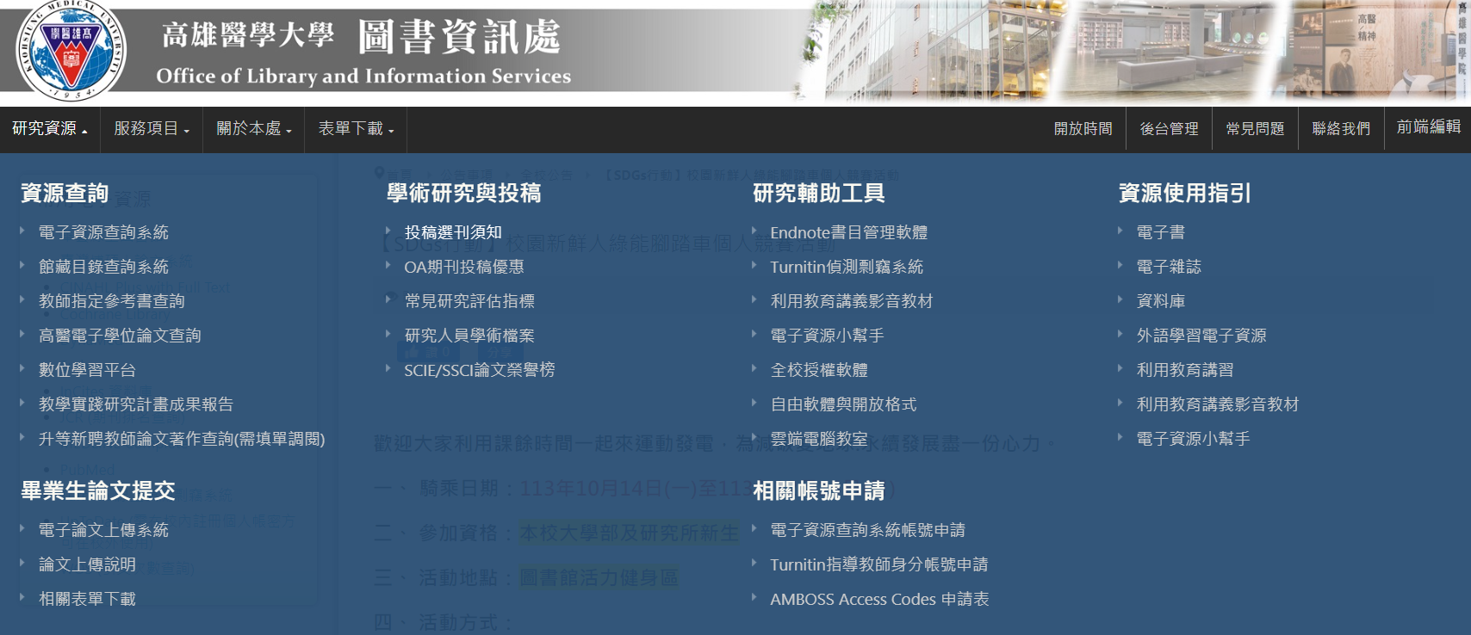
學術研究相關網頁

Slide 43
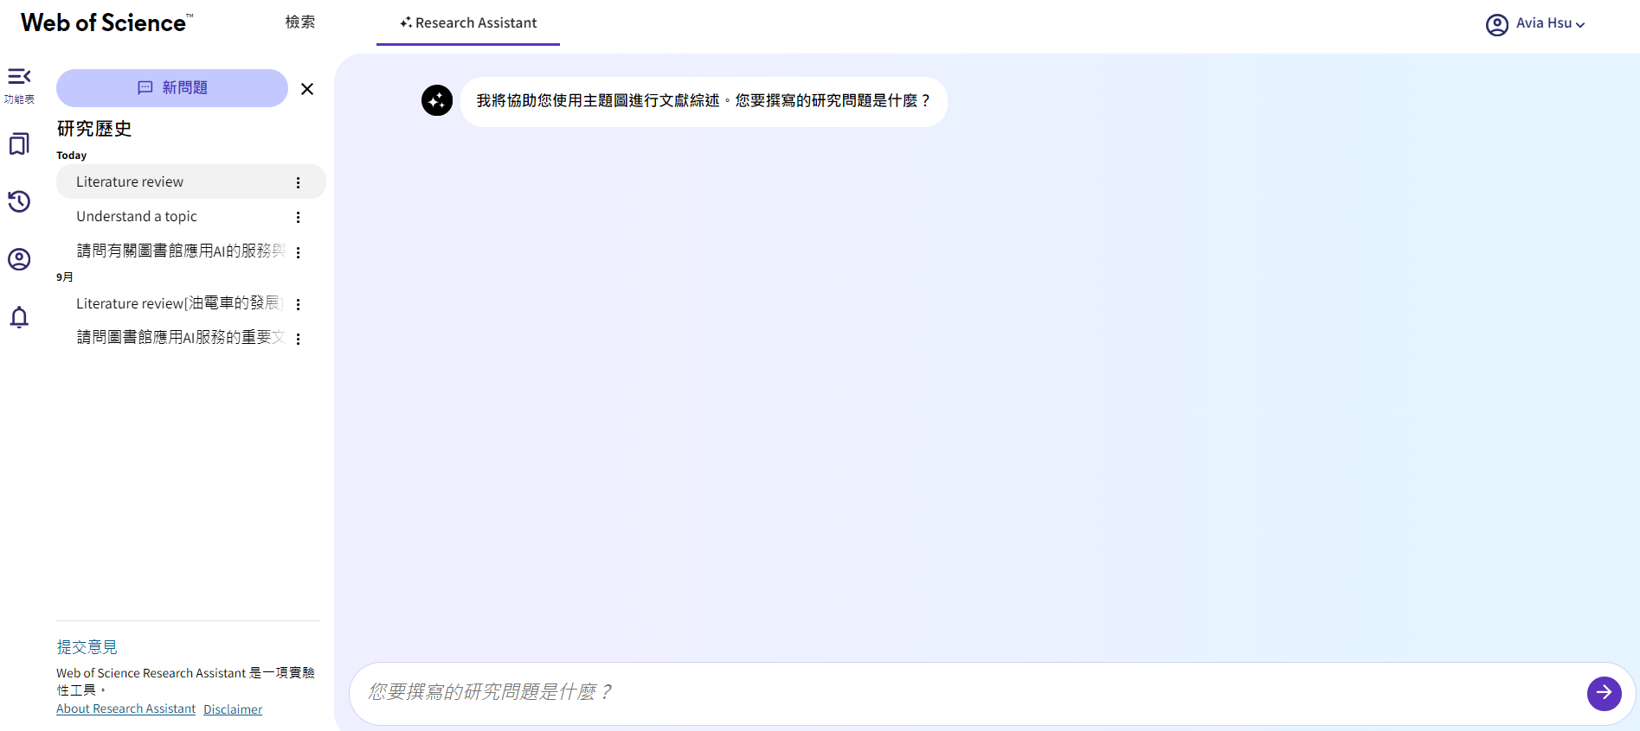
WOS AI新功能試用
試用期限：即日起至10/22(二) (https://reurl.cc/yvG87y)

Slide 44
謝謝聆聽

